Slide 1
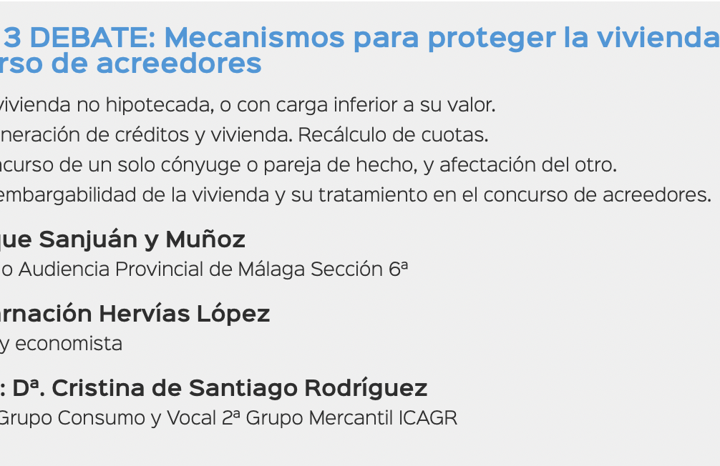
II SIMPOSIO DE SEGUNDA OPORTUNIDAD ANDALUCÍA ORIENTAL

Slide 2
La vivienda no hipotecada, o con carga inferior a su valor.
Exoneración de créditos y vivienda. Recálculo de cuotas
Concurso de un solo cónyuge o pareja de hecho, y afectación del otro.
La embargabilidad de la vivienda común y su tratamiento en el concurso de acreedores.

Slide 3
VIVIENDA LIBRE DE CARGAS Y EXONERRACIÓN
497.2. La duración del plan de pagos será de cinco años en los siguientes casos:
1.º Cuando no se realice la vivienda habitual del deudor y, cuando corresponda, de su familia.
2.º Cuando el importe de los pagos dependa exclusiva o fundamentalmente de la evolución de la renta y recursos disponibles del deudor.

Slide 4
Artículo 498 bis. Impugnación del plan de pagos.
1. Dentro de los diez días siguientes, cualquier acreedor afectado por la exoneración podrá impugnarla, y el juez no la concederá, en cualquiera de siguientes casos:
1.º Cuando el plan de pagos no le garantizara al menos el pago de la parte de sus créditos que habría de satisfacerse en la liquidación concursal.
2.º Cuando el plan de pagos no incluya la realización y aplicación al pago de la deuda exonerable, de la deuda no exonerable o de las nuevas obligaciones del deudor de la totalidad de los activos que no resulten necesarios para la actividad empresarial o profesional del deudor o de su vivienda habitual, siempre que los acreedores impugnantes representen al menos el cuarenta por ciento del pasivo total de carácter exonerable.
3.º Cuando se constatara la oposición al plan de pagos por parte de acreedores que representen más del ochenta por ciento de la deuda exonerable afectada por el plan de pagos, salvo que el juez, atendiendo a las particulares circunstancias del caso, lo imponga.
4.º Cuando el plan no destinara a la satisfacción de la deuda exonerable la totalidad de las rentas y recursos previsibles del deudor que excedan del mínimo legalmente inembargable, de lo preciso para el cumplimiento de las nuevas obligaciones del deudor durante el plazo del plan de pagos, siempre que se entiendan razonables a la vista de las circunstancias, y de lo requerido para el cumplimiento de los vencimientos de la deuda no exonerable durante el plazo del plan de pagos.

Slide 5
VIVIENDA con carga y valor de la garantía
Artículo 492 bis. Efectos de la exoneración sobre las deudas con garantía real.
1. Cuando se haya ejecutado la garantía real antes de la aprobación provisional del plan o antes de la exoneración en caso de liquidación, solo se exonerará la deuda remanente.
2. En el caso de deudas con garantía real cuya cuantía pendiente de pago cuando se presenta el plan exceda del valor de la garantía calculado conforme a lo previsto en el título V del libro primero se aplicarán las siguientes reglas:
1.ª Se mantendrán las fechas de vencimiento pactadas, pero la cuantía de las cuotas del principal y, en su caso, intereses, se recalculará tomando para ello solo la parte de la deuda pendiente que no supere el valor de la garantía. En caso de intereses variables, se efectuará el cálculo tomando como tipo de interés de referencia el que fuera de aplicación conforme a lo pactado a la fecha de aprobación del plan, sin perjuicio de su revisión o actualización posterior prevista en el contrato.
2.ª A la parte de la deuda que exceda del valor de la garantía se le aplicará lo dispuesto en el artículo 496 bis y recibirá en el plan de pagos el tratamiento que le corresponda según su clase. La parte no satisfecha quedará exonerada de conformidad con lo dispuesto en el artículo 500.
3. Cualquier exoneración declarada respecto de una deuda con garantía real quedará revocada por ministerio de la ley si, ejecutada la garantía, el producto de la ejecución fuese suficiente para satisfacer, en todo o en parte, deuda provisional o definitivamente exonerada.

Slide 6
Auto nº 194/2022 de la AP de Barcelona de 10 de noviembre de 2022
Realización vivienda habitual del concursado, valor del inmueble superior al capital pendiente. Realización del bien dada la posibilidad de cancelación de créditos de acreedores distintos del privilegiado
Es cierto que esta Sección ha admitido en ocasiones excluir de la liquidación la vivienda habitual. Se trata de supuestos excepcionales y para ello es preciso que se den dos circunstancias: que el valor de la garantía hipotecaria sea superior al valor de mercado del bien hipotecado y que el préstamo se esté cumpliendo regularmente. La excepción se fundamenta en el hecho de que, dadas las circunstancias mencionadas, la realización forzosa de la vivienda no supone un beneficio para los restantes acreedores, resultando por otra parte más gravosa para la entidad prestamista que está viendo satisfecho su crédito (ECLI ES:APB:2018:6281A).
Sentencia nº 82/2023 de la AP de Albacete de 12 de febrero de 2023.
Inexistencia de causa para la exclusión de determinadas fincas de la liquidacion. Embargabilidad de los bienes. Inexistencia de causa para la exclusión de la liquidación de la vivienda habitual, beneficio para los acreedores

Slide 7
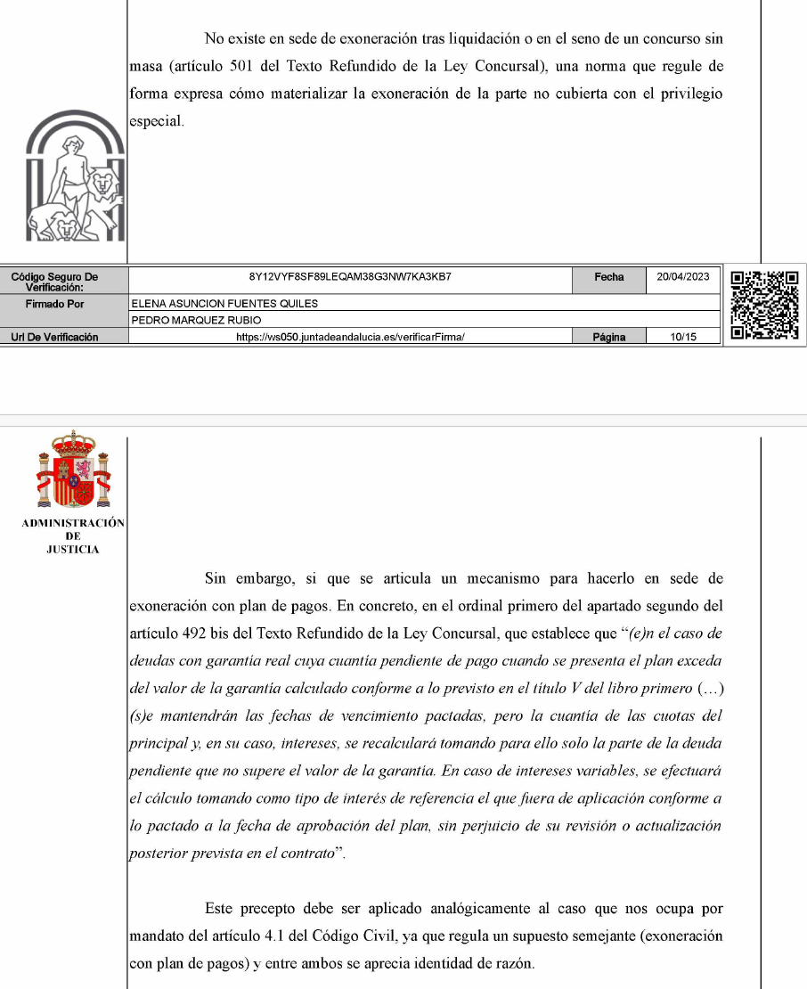
¿Es aplicable lo anterior en supuestos de exoneración sin plan de pagos? Tras liquidación o en supuestos de concurso sin masa……
Auto del JUZGADO MERCANTIL SEVILLA DE 20 de abril de 2023.

Slide 8
EXONERACIÓN DEJANDO AL MARGEN LA VIVIENDA
SJM, Mercantil sección 14 del 05 de julio de 2023
( ROJ: SJM M 3190/2023)
En el caso se presentó tras un concurso sin masa plan de pagos, pero se inadmitió remitiéndolo al supuesto de liquidación, afirmando que allí sería posible considerando el valor de la vivienda , garantía y deuda.

Slide 9
Garantes de la vivienda
Artículo 492. Efectos de la exoneración sobre obligados solidarios, fiadores, avalistas, aseguradores y quienes, por disposición legal o contractual, tengan obligación de satisfacer la deuda afectada por la exoneración.
1. La exoneración no afectará a los derechos de los acreedores frente a los obligados solidariamente con el deudor y frente a sus fiadores, avalistas, aseguradores, hipotecante no deudor o quienes, por disposición legal o contractual, tengan obligación de satisfacer todo o parte de la deuda exonerada, quienes no podrán invocar la exoneración del pasivo insatisfecho obtenido por el deudor.
2. Los créditos por acciones de repetición o regreso quedarán afectados por la exoneración con liquidación de la masa activa o derivada del plan de pagos en las mismas condiciones que el crédito principal. Si el crédito de repetición o regreso gozare de garantía real será tratado como crédito garantizado.

Slide 10
Concurso de un solo miembro
Artículo 491. Efectos de la exoneración respecto de los bienes conyugales comunes.
Si el concursado tuviere un régimen económico matrimonial de gananciales u otro de comunidad y no se hubiere procedido a la liquidación de ese régimen, la exoneración del pasivo insatisfecho que afecte a deudas gananciales contraídas por el cónyuge del concursado o por ambos cónyuges no se extenderá a aquel, en tanto no haya obtenido él mismo el beneficio de la exoneración del pasivo insatisfecho.

Slide 11
Embargabilidad de la vivienda común y concurso de acreedores
Artículo 125. Derecho a solicitar la disolución de la sociedad conyugal.
1. El cónyuge del concursado tendrá derecho a solicitar del juez del concurso la disolución de la sociedad o comunidad conyugal cuando se hubieran incluido en el inventario de la masa activa bienes gananciales o comunes que deban responder de las obligaciones del concursado.
2. Presentada la solicitud de disolución, el juez acordará la liquidación de la sociedad o comunidad conyugal, el pago a los acreedores y la división del remanente entre los cónyuges. Estas operaciones se llevarán a cabo de forma coordinada, sea con el convenio, sea con la liquidación de la masa activa.
3. El cónyuge del concursado tendrá derecho a que la vivienda habitual del matrimonio que tuviere carácter ganancial o común se le incluya con preferencia en su haber hasta donde este alcance. Si excediera solo procederá la adjudicación si abonara al contado el exceso.

Slide 12
Artículo 193. Bienes conyugales.
1. En caso de concurso de persona casada, la masa activa comprenderá los bienes y derechos propios o privativos del concursado.
2. Si el régimen económico del matrimonio fuese el de sociedad de gananciales o cualquier otro de comunidad de bienes, se incluirán en la masa, además, los bienes gananciales o comunes cuando deban responder de obligaciones del concursado.

Slide 13
Artículo 194. Derechos de adquisición del cónyuge del concursado.
1. El cónyuge del concursado tendrá derecho a adquirir la totalidad de cada uno de los bienes gananciales o comunes incluidos en la masa activa satisfaciendo a la masa la mitad de su valor.
2. El precio de adquisición será el que de común acuerdo determinen el cónyuge del concursado y la administración concursal. En defecto de acuerdo, se estará al que, oídas las partes, determine el juez del concurso como valor de mercado. Cuando lo estime oportuno, el juez podrá solicitar informe de experto.
3. Por excepción a lo establecido en el apartado anterior, se considerará que el valor de la vivienda habitual del matrimonio será el mayor entre el valor de tasación que tuviera establecido o el de mercado.

Slide 14
Sentencia nº 82/2023 de la AP de Albacete de 12 de febrero de 2023
Comenzando por la vivienda habitual del deudor (que la Sala no pone en duda sea la que se encuentra sita en la finca NUM000 ) cumple recordar que, por esta sola condición, no es inembargable. Ni el art. 605 (que enumera los bienes absolutamente inembargables) ni el art. 606 ( que enumera los bienes inembargables ) de la Ley de Enjuiciamiento Civil se refieren a la vivienda habitual como bien inembargable. Por tanto, de principio, la inclusión de dicha vivienda en la masa activa del inventario es ajustada a derecho, siendo reiterada la jurisprudencia menor que así lo proclama, entre otras SAP Tarragona, Sec.1ª 586/2019, de 4 de diciembre; SAP Barcelona, sec.15ª 844/2019, de 9 de mayo ( citada en la sentencia recurrida ); SAP Barcelona 584/2019, de 29 de marzo; Autos AP Barcelona, sec. 15ª 131/2018, de 16 de octubre, y 157/2019, de 18 de septiembre. O, más recientemente, SAP Burgos 670/2021, de 31 de diciembre. Esta última recuerda que "En principio, debe indicarse que todos los bienes del deudor, conforme a lo dispuesto en el artículo 76 de la LC , en la actualidad el artículo 192 TRLC , se integran en la masa activa del concurso, a excepción de aquellos que, aun teniendo carácter patrimonial, sean legalmente inembargables , condición que no tiene la vivienda habitual (artículos 605 y 606 de la Ley de Enjuiciamiento Civil). Y todos los bienes integrados en la masa activa son objeto de liquidación, de acuerdo con los artículos 148 y 149 de la LC, hoy artículo 416 TRLC. La conclusión del concurso por liquidación, por tanto, precisa de la realización de todos los bienes del deudor (artículo 152 de la LC ).

Slide 15
Liquidación y exclusión de la vivienda de la misma
AAP de Barcelona, Sección 15, núm. 105/2009 de 18 mayo
SAP de Barcelona, Sección 15, núm. 932/2019 de 17 mayo donde un deudor concursado persona física, solicitó la exclusión de su vivienda habitual del plan de liquidación, y se basaba en el art.606 Lec sobre bienes inembargables, así como en el art.47 CE relativo al derecho a una vivienda digna; añadiendo que las deudas tienen un origen empresarial, y que el concurso probablemente no será declarado culpable.
La Audiencia entendió que no debía excluirse la vivienda habitual de la liquidación, pues por un lado el art.76 LC es claro, «Constituyen la masa activa del concurso los bienes y derechos integrados en el patrimonio del deudor a la fecha de la declaración de concurso y los que se reintegren al mismo o adquiera hasta la conclusión del procedimiento.2. Se exceptúan de lo dispuesto en el apartado anterior aquellos bienes y derechos que, aun teniendo carácter patrimonial, sean legalmente inembargables». Por lo que la vivienda habitual debía ser incluida dentro del concurso. Además, entendía la resolución mencionada, que el art.606 Lec (LA LEY 58/2000) no era aplicable a este caso, sino a procesos de ejecución singular de los bienes del deudor, además que la misma no encuentra exención alguna para la vivienda habitual del deudor.
SAP de Barcelona, Sección 15, núm. 844/2019 de 9 mayo consideró que la vivienda habitual puede ser excluida de la liquidación en un concurso de persona física. En este caso, la deudora de un concurso de persona física solicitó que se excluyera su vivienda de la liquidación, aportando como datos nuevos, que el valor de la vivienda era casi similar al de la deuda que quedaba por satisfacer, y que estaba al corriente en el pago de la deuda, cuotas hipotecarias. En la sentencia estudiada, vuelve a recordar que la vivienda habitual forma parte de la masa del concurso, que es un bien liquidable, pues no es inembargable, si bien admite de forma excepcional que si las cuotas del préstamo están siendo abonadas puntualmente, y el valor del bien no excede del valor de la carga que pesa sobre el mismo, se puede excluir de la liquidación, «no sacar el bien a subasta si el deudor está al día en el pago de la hipoteca y el precio previsible de realización no cubre el pago de la deuda hipotecaria si se diera por vencida anticipadamente».

Slide 16
EJECUCIÓN SEPARADA DE LA VIVIENDA
SAP, Civil sección 28 del 24 de julio de 2023 ( ROJ: SAP M 13220/2023 - ECLI:ES:APM:2023:13220 )

